Slide 1

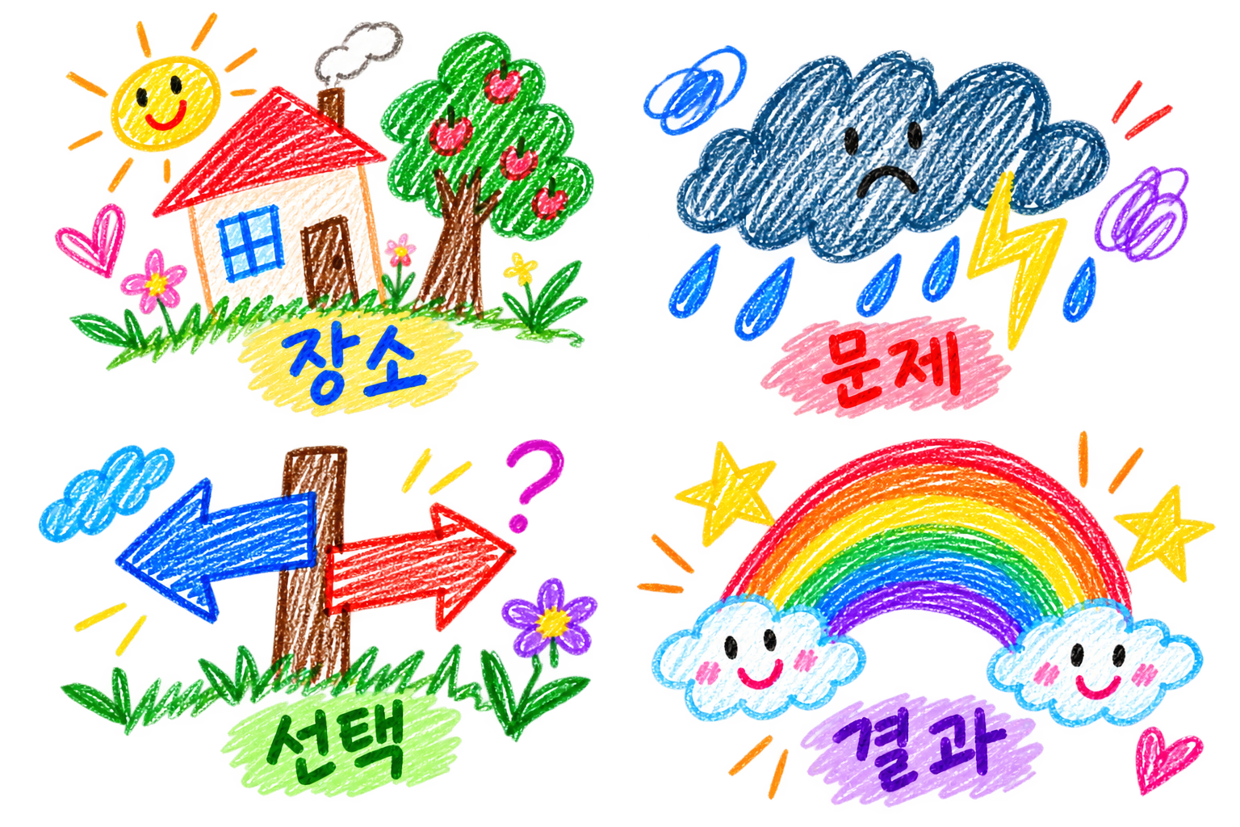
옛날 옛적에, 그림 한 장이 이야기가 되었어요
DrawTale
한칸이야기
아이의 그림이 주인공이 되고,
아이의 선택으로 완성되는 이야기
팀: Dear Youth · 2026. 10. 02 · 캡스톤 발표
Notes:
안녕하세요. 저희는 아이가 직접 그린 그림으로 이야기를 만드는 서비스, DrawTale을 준비하고 있습니다. 오른쪽 네 칸은 아이가 이야기를 만들 때 고르는 장소, 문제, 행동, 결과입니다.

Slide 2


오늘 들려드릴 이야기
왜 만들었고, 무엇을 만들기로 했고, 지난 한 달 무엇을 했는지
왜 만들었나
지난 한 달
영역별 작업
결과와 다음
배경조사에서 서비스 방향까지
9/7 ~ 10/2, 아이디어에서 프로젝트로
Frontend · Backend · AI Runtime · AI Model
10/2까지의 결과와 다음 단계
2
Notes:
발표는 네 부분으로 나눴습니다. 왜 이 서비스를 만들게 됐는지 배경조사부터 말씀드리고, 지난 한 달 동안 한 일과 영역별 작업을 보여드린 다음, 지금까지의 결과와 앞으로 할 일로 마무리하겠습니다.

Slide 3

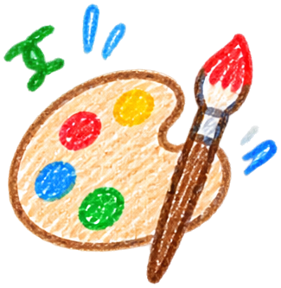

PART A · 배경조사 ① 우리가 본 문제
모든 아이가 같은 속도, 같은 방식으로 표현하지는 않습니다
어떤 아이는 글로, 어떤 아이는 그림으로,
어떤 아이는 조금 천천히 자기 생각을 꺼냅니다.
근거 · 숫자로 보면
4.6%
초등학생 중 경계선 지능 위험 · 관찰군
교사 관찰 35.6만 명 중 16,414명 · 한 반에 1~2명꼴
67.9%
위험군 아이 중 기초학력 미도달
12,800명 중 8,701명
글로 쓰고 읽기
그림으로 그리기
골라서 이야기 잇기
진단 기준으로 쓴 건 아닙니다. 한 가지 방식의 학습이 모든 아이에게 맞지는 않을 수 있다는 배경으로 참고했습니다.
그런데 수업은 대부분 ‘글로 읽고 → 정답을 맞히고 → 같은 속도로’ 가는 방식입니다.
문제는 아이가 아니라, 글로 읽고 · 정답을 맞히고 · 같은 속도로 따라가는 한 가지 방식만 열려 있다는 점입니다.
출처: [2] 교육부 · 한국교육과정평가원 초등 경계선 지능 학생 실태조사 (2024.6, 국회 백승아 의원실 공개 · 담임교사 관찰 기준)
3
Notes:
저희는 아이마다 표현하는 속도와 방식이 다르다는 데서 시작했습니다. 글이 편한 아이도 있고, 그림이 편한 아이도 있고, 생각을 꺼내는 데 시간이 조금 더 걸리는 아이도 있습니다. 그런데 수업은 대부분 글로 읽고, 정답을 맞히고, 같은 속도로 따라가는 방식입니다. 2024년 교육부와 한국교육과정평가원이 담임교사 관찰로 조사한 결과를 보면, 초등학생의 4.6%가 경계선 지능 위험·관찰군이었고, 그중 67.9%는 기초학력에 도달하지 못했습니다. 이 숫자를 진단 기준으로 쓴 건 아닙니다. 한 가지 방식의 학습이 모든 아이에게 맞지는 않을 수 있다는 배경으로 참고했습니다. (보조 근거, 질문 시: 전체 국민 중 경계선 지능인은 약 13.6%, 697만 명으로 추정된다는 보도가 있습니다 — 2024.7 뉴시스, 정규분포 기준 추정치.)

Slide 4

PART A · 배경조사 ② 아이와 부모가 겪는 일
아이도, 부모도 ‘맞는 방식’을 오래 찾습니다
아이는
부모는
정해진 속도로 글을 따라가는 수업이
어떤 아이에게는 벽이 되기도 합니다
아이를 또래 속도에 맞추려 애쓰다가,
점차 아이의 속도를 받아들이기도 합니다
글로 다 꺼내지 못한 생각은 그림 같은 다른 방법으로 보여 줄 수도 있습니다
교육 지원에서 밀려나는 경험도 하면서, 아이에게 맞는 방식과 환경을 오래 찾아다닙니다 [1][3]
아이에게는 자기 방식으로 표현하고 참여할 기회
부모에게는 정답 대신 아이의 생각을 발견하는 경험
그래서 필요한 것
출처: [1] 김초은 외 (2023), 한국가족복지학 [3] 임희진 · 구자경 (2019), 독서치료연구 — 부모 양육 경험 선행연구
4
Notes:
숫자 뒤에는 아이와 부모의 경험이 있습니다. 정해진 속도로 글을 따라가는 수업이 어떤 아이에게는 벽이 되기도 하고, 글로 다 꺼내지 못한 생각은 그림 같은 다른 방법으로 보여 줄 수도 있습니다. 부모의 양육 경험을 다룬 선행연구를 보면, 부모는 처음엔 아이를 또래 속도에 맞추려고 애쓰다가 점점 아이의 속도를 받아들이고, 맞는 방식과 환경을 오래 찾아다닙니다. 그래서 저희는 아이에게는 자기 방식으로 표현하고 참여할 기회가, 부모에게는 정답 대신 아이의 생각을 발견하는 경험이 필요하다고 봤습니다. 이 두 가지는 뒤에서 다시 나옵니다.

Slide 5

PART A · 배경조사 ③ 표현 방식
글 말고, 그림과 이야기로도 생각을 표현할 수 있습니다
지금까지의 학습
읽기
→
문제 풀기
→
정답 맞히기
DrawTale의 접근
글 대신, 그림과 선택으로
그리기
→
표현
→
선택
→
이야기
근거
Narrative Drawing 연구(2025)에서는 그림을 그리고 그 그림으로 이야기를 지어 보는 활동이 초기 문해로 이어질 가능성을 보고했고, UDL 3.0(2024)도 글 외의 여러 표현 방법을 열어 두라고 권합니다.
→ 효과가 있다고 단정하지는 않고, 서비스 방식을 고를 때 참고했습니다.
출처: [4] Pitri & Michaelidou (2025), Frontiers in Education [5] CAST UDL 3.0 (2024) — 글 외의 여러 표현 방법을 열어 두라는 권고
5
Notes:
그래서 그림과 이야기를 글 말고 다른 표현 방법으로 보기로 했습니다. 지금까지의 학습이 읽고, 문제 풀고, 정답을 맞히는 순서였다면, DrawTale에서는 그리고, 표현하고, 고르면서 이야기를 만듭니다. 참고한 자료는 두 가지입니다. Narrative Drawing 연구는 그림으로 이야기를 지어 보는 활동이 초기 문해로 이어질 가능성을 보고했고, UDL 지침도 여러 표현 방법을 열어 두라고 권합니다. 다만 효과가 있다고 단정하지는 않고, 서비스 방식을 고를 때 참고만 했습니다.

Slide 6
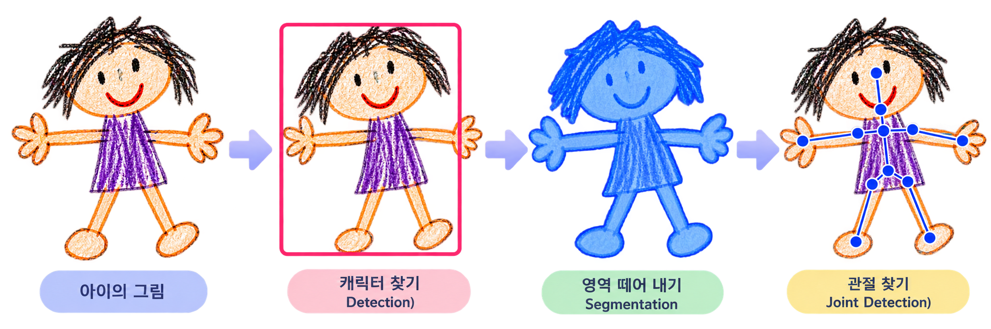
PART A · 배경조사 ④ 기술
아이의 그림을 실제로 움직일 수 있을까?
178,166장
Meta Amateur Drawings Dataset
캐릭터 상자 · 영역 마스크 · 관절 표시 포함, MIT 오픈소스 [6][7]
그래서 우리는
이 기술이면 아이 그림을
이야기 속 주인공으로
움직일 수 있겠다고 봤습니다.
아이 · 아마추어가 그린 사람 그림을 찾고 → 떼어 내고 → 관절을 찾아 움직이는 기술이 이미 공개되어 있습니다.
출처: [6] Smith, H. J. et al. (2023). A Method for Animating Children's Drawings of the Human Figure. ACM Transactions on Graphics 42(3). [7] Meta AI (2023.4.13). Animated Drawings 오픈소스 공개. 그림: 저장소 예제 char1 (MIT)
6
Notes:
기술적으로 가능한지도 확인했습니다. Meta의 Animated Drawings 연구는 아이나 아마추어가 그린 사람 그림에서 캐릭터를 찾고, 떼어 내고, 관절을 찾아 움직이는 방법을 보여 줬고, 17만 8천여 장의 그림 데이터셋과 코드도 공개했습니다. 이걸 보고, 아이 그림을 이야기 속 주인공으로 실제로 움직일 수 있겠다고 판단했습니다.

Slide 7
PART A · 배경조사 ⑤ 기존 서비스와 DrawTale
기존 서비스와 기능별로 비교해 봤습니다
비교 기준
Meta
Animated Drawings
Drawings Alive
Drawalive
DrawTale
내 그림이 그대로 주인공
원본 그림을 바꾸지 않고 움직임
○
△
AI가 새 그림 · 3D로 재생성
○
●
원본 유지
1
관절을 사람이 확인 · 보정
AI가 잘못 짚은 관절 바로잡기
○
관절 직접 지정
✕
✕
●
부모와 함께 보정
2
그림이 이야기 속으로
움직임이 한 편의 이야기가 됨
✕
정해진 동작 4종
✕
6초 영상
○
말 · 글로 직접 입력
●
장면이 이어지는 이야기
3
글 없이 아이가 다음을 선택
선택이 쌓여 나만의 이야기로
✕
✕
✕
●
네 칸 카드로 선택
4
기능 하나하나는 이미 있지만, 그림 → 관절 보정 → 장면 선택 → 나만의 이야기까지 한 번에 이어지는 서비스는 찾지 못했습니다
○ 지원 △ 일부 ✕ 없음 · 각 서비스 공식 사이트 · 스토어 설명 기준 (2026.10 확인) [6][8][9] · Looma 등 추가 서비스는 팀원 조사 후 발표 직전 재확인
7
Notes:
기존 서비스를 기능별로 비교해 봤습니다. Meta Animated Drawings는 원본 그림을 그대로 쓰고 관절도 직접 지정할 수 있지만, 정해진 동작 네 가지를 보여 주는 데서 끝납니다. Drawings Alive는 AI가 그림을 새 그림이나 3D로 다시 만들어서 6초 영상으로 보여 줍니다. Drawalive는 이야기를 붙일 수 있는데, 말이나 글로 직접 입력해야 합니다. 이렇게 기능 하나하나는 이미 있었습니다. 그런데 아이 그림을 그대로 쓰고, 관절을 같이 바로잡고, 글 없이 카드로 다음 장면을 골라 이야기까지 가는 흐름은 찾지 못했습니다. 저희는 이 부분에 집중했습니다.

Slide 8
PART A · 조사에서 서비스 방향까지
조사한 내용으로 설계 원칙을 세웠습니다
① 조사에서 발견한 것
아이와 가족
표현 방식
기술
기존 서비스
아이마다 배우는 속도와
표현 방식이 다르다
그림 + 이야기는
글 밖의 표현 통로
손그림을 찾고 · 떼고 ·
움직이는 기술이 공개됨
결과는 주지만 아이의
참여는 한 번에 끝남
↓
↓
↓
↓
② 그래서 정한 설계 원칙
글 없이, 아이 속도대로
아이 그림이 그대로 주인공
AI는 움직임만 돕는다
다음 장면은 아이가 고른다
카드로 고르고, 시간 제한 없이
잘 그리지 않아도 원본을 그대로
인식 · 관절 · 렌더는 AI가 맡고
선택이 쌓여 나만의 이야기로
③ 그래서 DrawTale은
AI가 아이 대신 만들지 않고, 아이의 그림과 선택이 이야기의 중심이 되는 서비스
대상 · 학습 속도가 느리거나 글로 표현하기 어려운 아이를 포함해, 그림과 이야기로 생각을 표현하고 싶은 모든 아이
8
Notes:
앞의 조사를 설계 원칙으로 옮겨 봤습니다. 아이마다 속도와 표현 방식이 다르니까, 글 없이 아이 속도대로 진행합니다. 그림과 이야기가 글 밖의 표현 통로가 될 수 있으니까, 아이 그림을 그대로 주인공으로 씁니다. 손그림을 움직이는 기술은 이미 공개돼 있어서, AI에게는 움직이는 일만 맡깁니다. 기존 서비스는 참여가 한 번에 끝나서, 다음 장면은 아이가 고르게 했습니다. 정리하면 DrawTale은 AI가 아이 대신 만들지 않고, 아이의 그림과 선택이 이야기의 중심이 되는 서비스입니다. 대상은 학습 속도가 느리거나 글로 표현하기 어려운 아이를 포함해서, 그림과 이야기로 생각을 표현하고 싶은 아이 모두입니다.

Slide 9
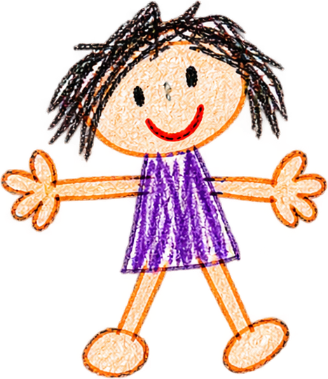


PART A · DrawTale이 주는 가치
아이에게, 그리고 부모에게
아이에게
필요했던 것 · 자기 방식으로 표현하고 참여할 기회
부모에게
필요했던 것 · 정답 대신 아이의 생각을 발견하는 경험
“내 그림이 살아서,
내 이야기를 해요.”
“정답보다,
우리 아이의 생각이 보여요.”
잘 그리지 않아도 내 그림 그대로 주인공이 돼요
아이가 무엇을 그리고 골랐는지 함께 보며 이야기 나눠요
글을 몰라도 카드를 골라 이야기를 만들어요
관절을 맞춰 주며 아이의 작품을 함께 완성해요
내가 고른 대로 이야기가 이어지는 뿌듯함
완성된 이야기를 다시 보며 아이의 속도를 기다려 줘요
아이는 표현하고, 부모는 발견합니다
함께 만드는 한 편의 이야기
9
Notes:
DrawTale이 아이와 부모에게 주려는 걸 나눠서 정리했습니다. 아이는 잘 그리지 않아도 내 그림이 그대로 주인공이 되고, 글을 몰라도 카드를 골라 이야기를 만들 수 있습니다. 부모는 아이가 뭘 그리고 뭘 골랐는지 같이 보면서 이야기를 나누고, 관절을 맞춰 주면서 작품을 함께 완성합니다. 앞에서 말씀드린 것처럼, 부모에게는 정답 대신 아이의 생각을 발견하는 경험이 되었으면 합니다.

Slide 10
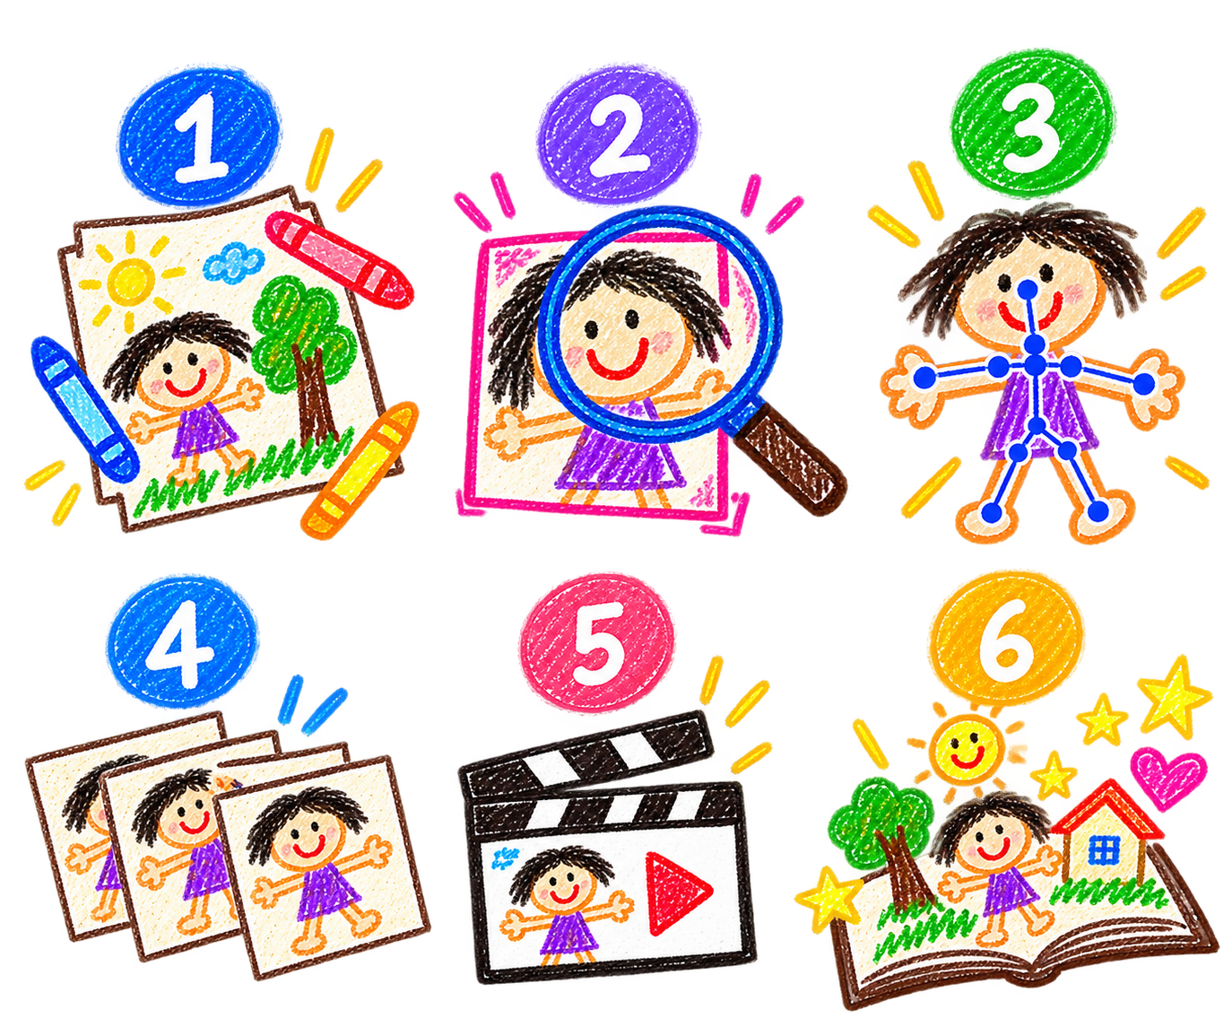
PART A · 서비스 흐름
그림 한 장이 나만의 이야기가 되기까지
그림 그리기
캐릭터 인식
관절 확인 · 보정
내 그림이 움직여요
다음 장면 고르기
나만의 이야기 완성
아이
AI
부모와 함께
AI
아이
부모와 함께
AI 결과물은 끝이 아니라 시작점입니다
AI는 그림을 움직이고, 다음 장면은 아이가 직접 고릅니다
10
Notes:
실제 사용 흐름은 이렇습니다. 아이가 그림을 그려서 올리면 AI가 캐릭터를 찾고, 관절이 어긋난 곳은 부모나 선생님이 같이 고쳐 줍니다. 그러면 아이 그림이 그대로 움직이고, 그다음부터는 아이가 다음 장면을 하나씩 고르면서 이야기를 이어 갑니다. 그래서 저희는 AI 결과물을 끝이 아니라 시작점으로 봤습니다.

Slide 11
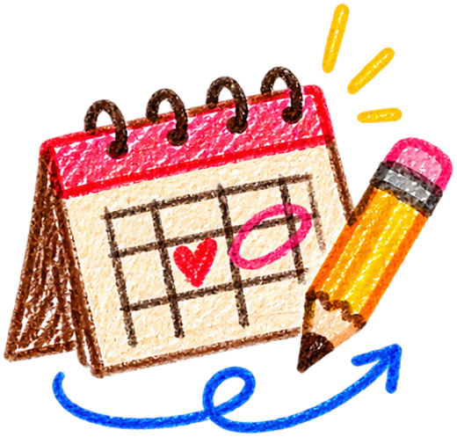
PART B · 9/7 ~ 10/2 우리가 한 일
아이디어에서 시작해, 실제로 만들기 위한 구조를 잡았습니다
프로젝트 시작
서비스 목적 ·
사용자 경험 논의
MVP 범위 결정
Frontend · Backend ·
A1 · A2 역할 분리
10/2
1
2
3
4
5
6
7
8
9/7
화면 · 기능 · 데이터 ·
AI 처리 방식 협의
핵심 설계 문서 제작
영역별 상세 설계
초기 개발 ·
AI 학습 PoC
처음의 한 문장 “아이 그림을 움직이고 이야기로 만들어 보자.” 에서 시작해, 4주 동안 화면 · 기능 · 데이터 · AI 구조를 나눠서 잡았습니다.
11
Notes:
9월 7일에 프로젝트를 시작했습니다. 먼저 서비스 목적과 사용자 경험을 이야기하면서 MVP 범위를 정했고, 네 명이 역할을 나눈 뒤에는 화면, 기능, 데이터, AI 처리 방식을 서로 맞춰 나갔습니다. 핵심 설계 문서를 먼저 만들고, 그걸 바탕으로 영역별 상세 설계를 했습니다. 10월 2일 지금은 초기 개발과 AI 학습 PoC를 시작한 상태입니다.

Slide 12

PART B · 팀 역할 분담
영역은 나눠 맡고, 서로 이어지는 부분은 같이 맞췄습니다
육도현
서민지
김수정
김민준
Frontend / Joint
Backend / PM
A1 AI Runtime
A2 Drawing Pose Model
화면설계서
사용자 Flow Setting
기능정의서
API · DB 구조, WBS
Flow Chart
AI Runtime Pipeline
시스템 아키텍처
Dataset · Training Pipeline
함께 정한 것
서비스 방향
MVP 범위
Frontend ↔ Backend
Backend ↔ AI
A1 ↔ A2 Interface
12
Notes:
역할은 네 영역으로 나눴습니다. 그렇다고 각자 따로 설계한 건 아니고, 서비스 방향과 MVP 범위, 그리고 Frontend와 Backend, Backend와 AI, A1과 A2가 만나는 부분은 같이 논의해서 맞췄습니다.

Slide 13
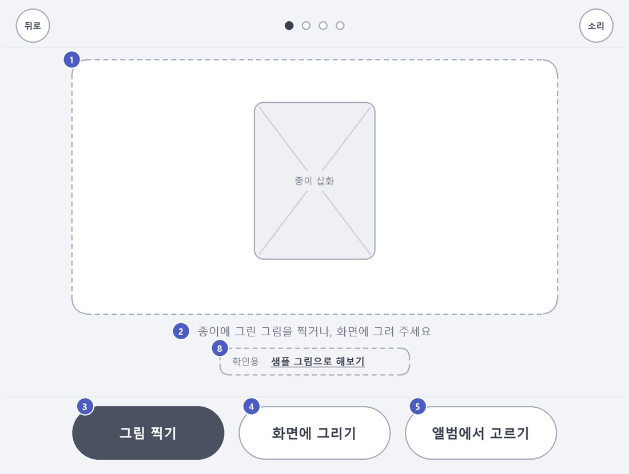
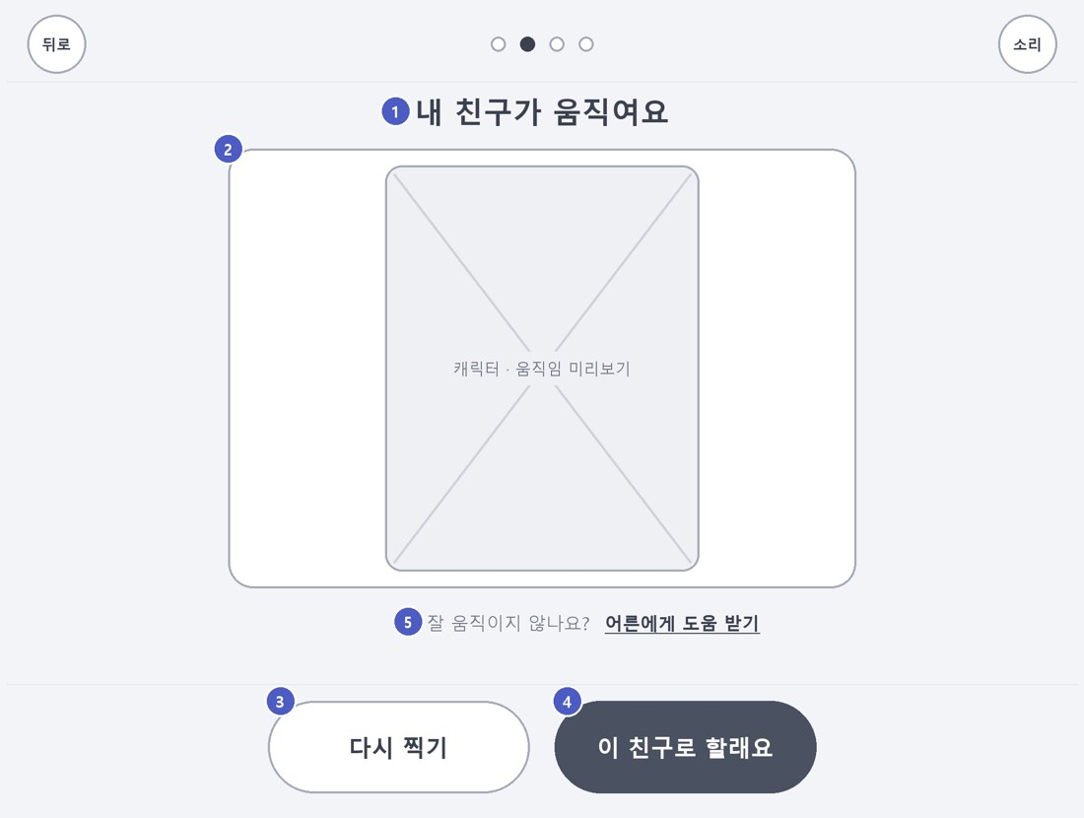
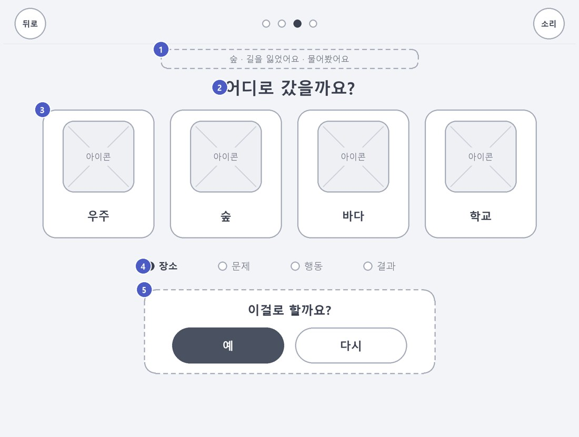
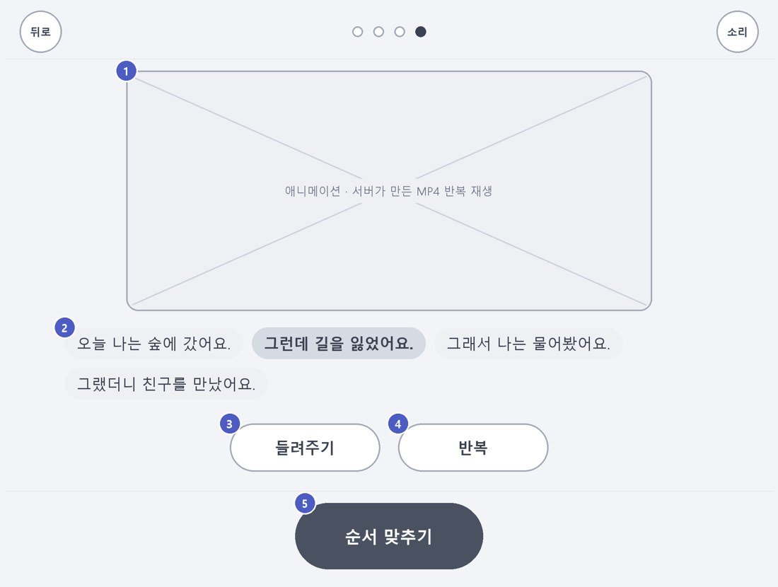
Frontend · 육도현
PART C · ① 사용자 화면
아이가 처음부터 끝까지 이용하는 화면 흐름을 잡았습니다
›
›
›
S-03
그림 올리기
S-05
캐릭터 확인
S-07
이야기 만들기 · 네 칸
S-09
이야기 보기
아이 화면 Flow
시작
→
그림 올리기
→
AI 분석
→
관절 확인
→
이야기 선택
→
결과 확인
19
화면
화면설계서 v0.3
2
종류의 화면
아이 화면 / 어른 화면 분리 (관절 맞추기 등)
3
단계 지원 수준
지원 수준 1 · 2 · 3으로 구분
React Page · Routing · Component로 구현
화면마다 부르는 Backend API도 같이 적어 두었습니다
“화면을 그리기 전에, 아이가 서비스를 이용하는 순서부터 잡았습니다.”
13
Notes:
저는 Frontend와 관절 세팅을 맡았습니다. 아이는 글을 읽지 않고도 서비스를 끝까지 쓸 수 있어야 해서, 화면을 그리기 전에 아이가 어떤 순서로 지나가는지부터 잡았습니다. 그렇게 나온 게 화면설계서 v0.3입니다. 시작, 그림 올리기, AI 분석, 관절 확인, 이야기 선택, 결과 확인까지 화면은 모두 19개입니다. 관절 맞추기처럼 어른이 도와줘야 하는 화면은 아이 화면과 따로 뺐습니다. 이 문서를 보고 React 페이지와 라우팅, 컴포넌트를 만들게 됩니다.

Slide 14
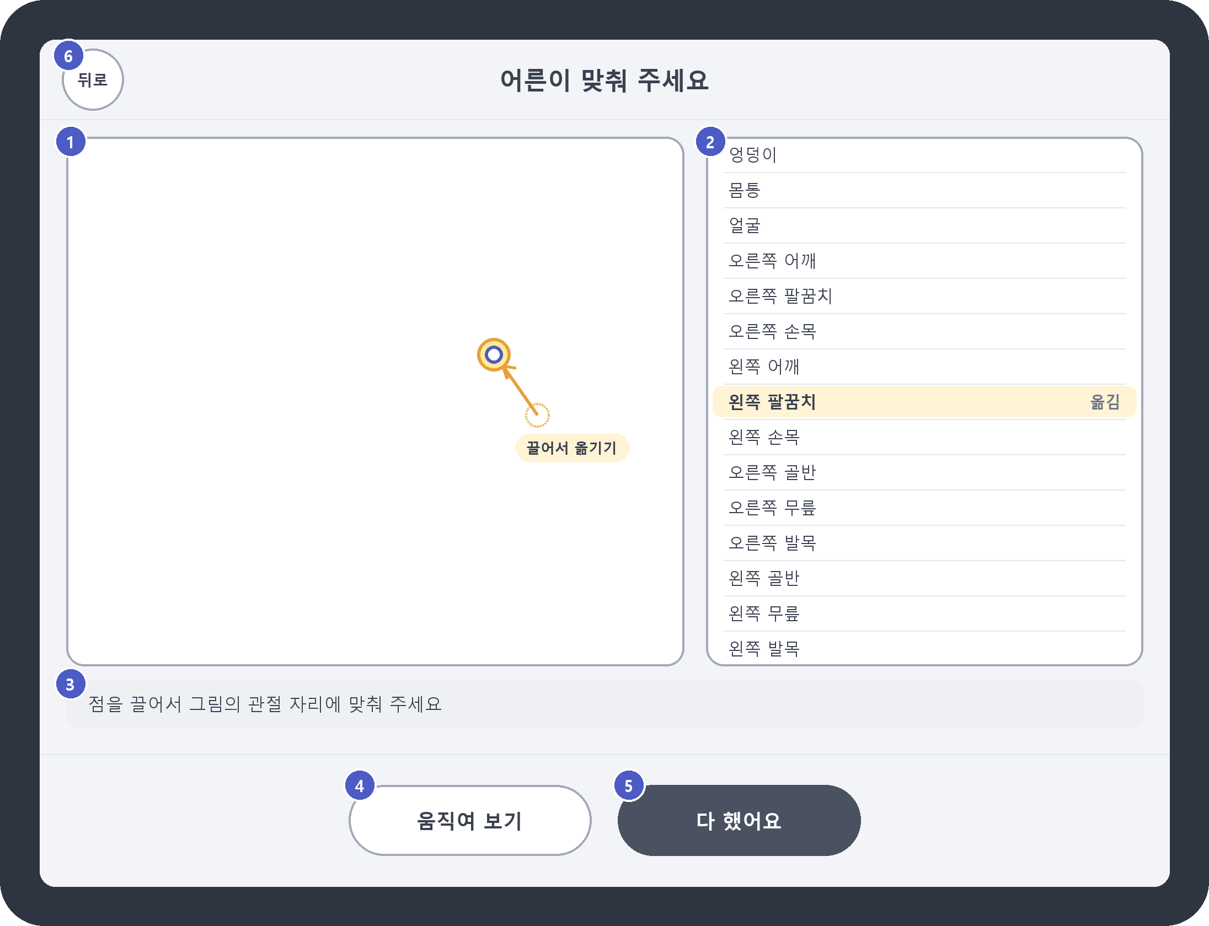
Frontend · 육도현
PART C · ① 사용자 화면 ②
AI가 짚은 관절을 사람이 바로잡는 화면
Joint Overlay · 보정 Flow
AI 분석 결과
bbox · mask · 관절 15개 (원본 픽셀 좌표)
1
Frontend Overlay
원본 픽셀 → 0~1로 바꿔 그림 위에 점 · 뼈대 표시
2
사용자 Joint 확인
「움직여 보기」로 지금 좌표의 동작 미리보기
3
잘못된 Joint Drag 수정
옮긴 관절에 「옮김」 표시, 그림 밖으로는 못 나감
4
Backend로 수정값 전달
PATCH /characters/{id}/joints · 15개 전부, 원본 좌표로
5
설계한 구조
S-06 관절 맞추기 (어른용) · 노란 점이 끌어서 옮긴 왼쪽 팔꿈치
React 18 · TypeScript · Vite / react-router Routing / zustand 상태관리 / 모든 서버 호출은 src/api/index.ts 한 곳 / 관절 이름 규칙: neck → 얼굴, hand → 손목, foot → 발목
다음 개발 → 관절 신뢰도 표시 · 초기화 버튼 · Story / TTS / Animation 결과 UI 다듬기 · 오류 · 연결 끊김 안내 · 태블릿 실기기 확인
14
Notes:
아이 그림은 팔이 몸에 붙어 있거나 비율이 독특해서, AI가 관절을 잘못 짚을 때가 있습니다. 그래서 AI가 찾은 관절 15개를 그림 위에 겹쳐 보여 주고, 틀린 점은 선생님이나 보호자가 끌어서 옮길 수 있게 했습니다. 고친 값은 원본 그림 좌표로 바꿔서 Backend로 보내고, 애니메이션은 이 값으로 만들어집니다. 다음에는 관절 신뢰도 표시와 결과 화면을 다듬을 계획입니다.

Slide 15
Backend / PM · 서민지
PART C · ② 기능 · API 단위
화면에서 하는 행동을 실제 기능과 API로 연결했습니다
41
기능
기능정의서 v0.1 (9/30)
8
비기능
비기능 요구사항
9
개 영역
계정 · 그림 · 캐릭터 · 이야기 · 보기 · 보관 · 설정 · 공통 · 비기능
우선순위
필수 / 선택으로 구분
기능정의서 예시 F-CHR-01 그림 올리기 · 분석 Job
입력
처리
처리
처리
출력
사용자 그림
→
Backend 저장
→
Analyze Job
→
AI Runtime
→
15 Joint 결과
카메라 · 앨범 ·
화면에 그리기
원본 그림
파일 저장
Job 생성 (202)
프론트는 상태 조회
AI 분석 요청
(내부 API)
이미지 크기 +
관절 15개
ID로 이어지는 연결
WBS로 네 영역 일정 관리
화면 S-04
↔
기능 F-CHR-01
↔
API POST /characters
9/7 기획 · 역할 정의
요구사항 · 기술 조사
기능 ID(F-…)로 화면 ID(S-…) · Flow 번호 · API를 묶어 두고, 이 단위로 Backend Service와 Public API를 구현합니다
핵심 설계 문서 → 영역별 상세 설계
10/2 초기 개발 · PoC
15
Notes:
저는 Backend와 PM을 맡았습니다. 화면설계서가 나오고 나서 가장 먼저 한 건, 화면에서 하는 행동을 실제 개발 기능으로 나누는 일이었습니다. 누가 어떤 데이터를 보내고, 어디에서 처리하고, 결과를 어떻게 돌려줄지 하나씩 정리했습니다. 예를 들어 그림 올리기는, 아이 그림을 받아 Backend가 저장하고, 분석 Job을 만들어 AI에 요청한 뒤, 관절 15개를 결과로 돌려줍니다. 이렇게 정리한 게 기능 41개, 비기능 요구사항 8개입니다. 기능 ID마다 화면 ID와 API를 붙여 두어서, 문서끼리 바로 찾아갈 수 있습니다. 그리고 WBS로 네 영역 일정을 같이 관리하고 있습니다.

Slide 16
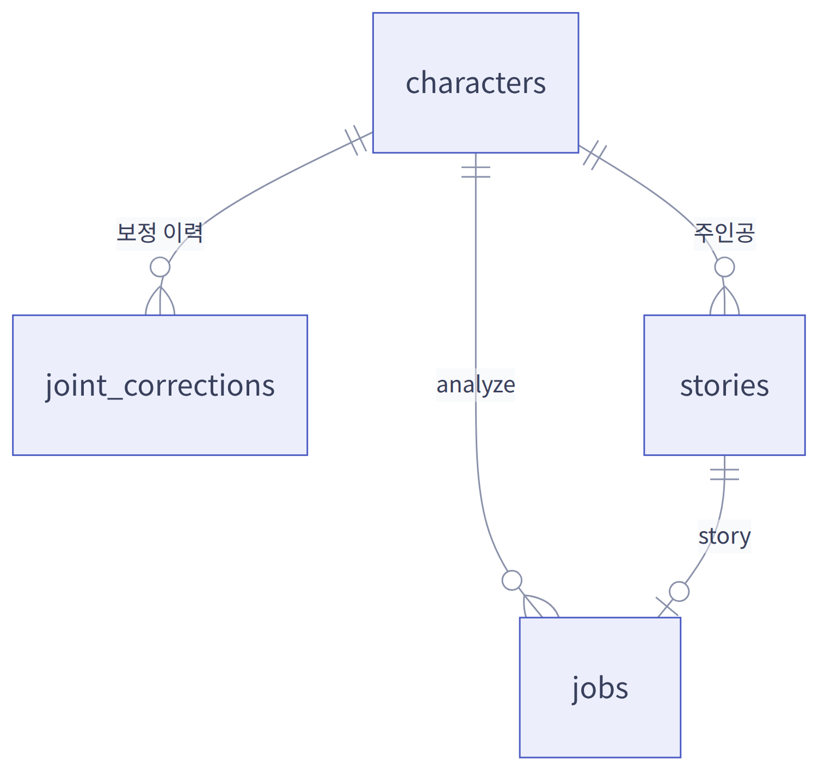
Backend / PM · 서민지
PART C · ② 기능 · API 단위 ②
Backend API와 DB 구조를 설계했습니다
Public API /api/v1 · 계약 v0.1
DB 핵심 데이터 (초안)
POST
/characters
그림 → character_id, job_id
GET
/jobs/{id}
1.5초마다 Job 상태 조회
PATCH
/characters/{id}/joints
보정 관절 15개 저장
POST
/stories
네 칸 선택 → story_id, job_id
+ GET /characters/{id} · GET /stories/{id} (text · audio_url · animation_url)
오래 걸리는 분석 · 이야기 생성은 Job(202)으로 받고, 프론트는 상태를 묻습니다.
오류 코드는 Backend가 아이 말로 바꿉니다.
characters · joint_corrections · stories · jobs + User · 소셜 계정 · 토큰(해시)
API 키는 서버에만
AI 서버는 내부 전용 (/internal/v1)
외부 서비스가 실패해도 이야기는 만들어짐
다음 ERD · Entity Mapping · Job 큐
16
Notes:
Backend는 Frontend와 AI 사이에서 요청을 받아 넘기는 역할입니다. 분석이나 이야기 생성처럼 오래 걸리는 작업은 바로 결과를 주지 않고 Job으로 받아 두고, 프론트가 상태를 확인하게 했습니다. Public API는 그림 올리기, Job 상태 조회, 관절 보정, 이야기 생성처럼 화면에서 필요한 요청대로 나눴습니다. AI 서버는 밖에 열지 않고, Backend만 내부 주소로 부릅니다. DB는 캐릭터, 관절 보정 이력, 이야기, Job, 사용자를 핵심 데이터로 잡아 두었고, 다음에 이걸 ERD로 정리할 예정입니다.

Slide 17
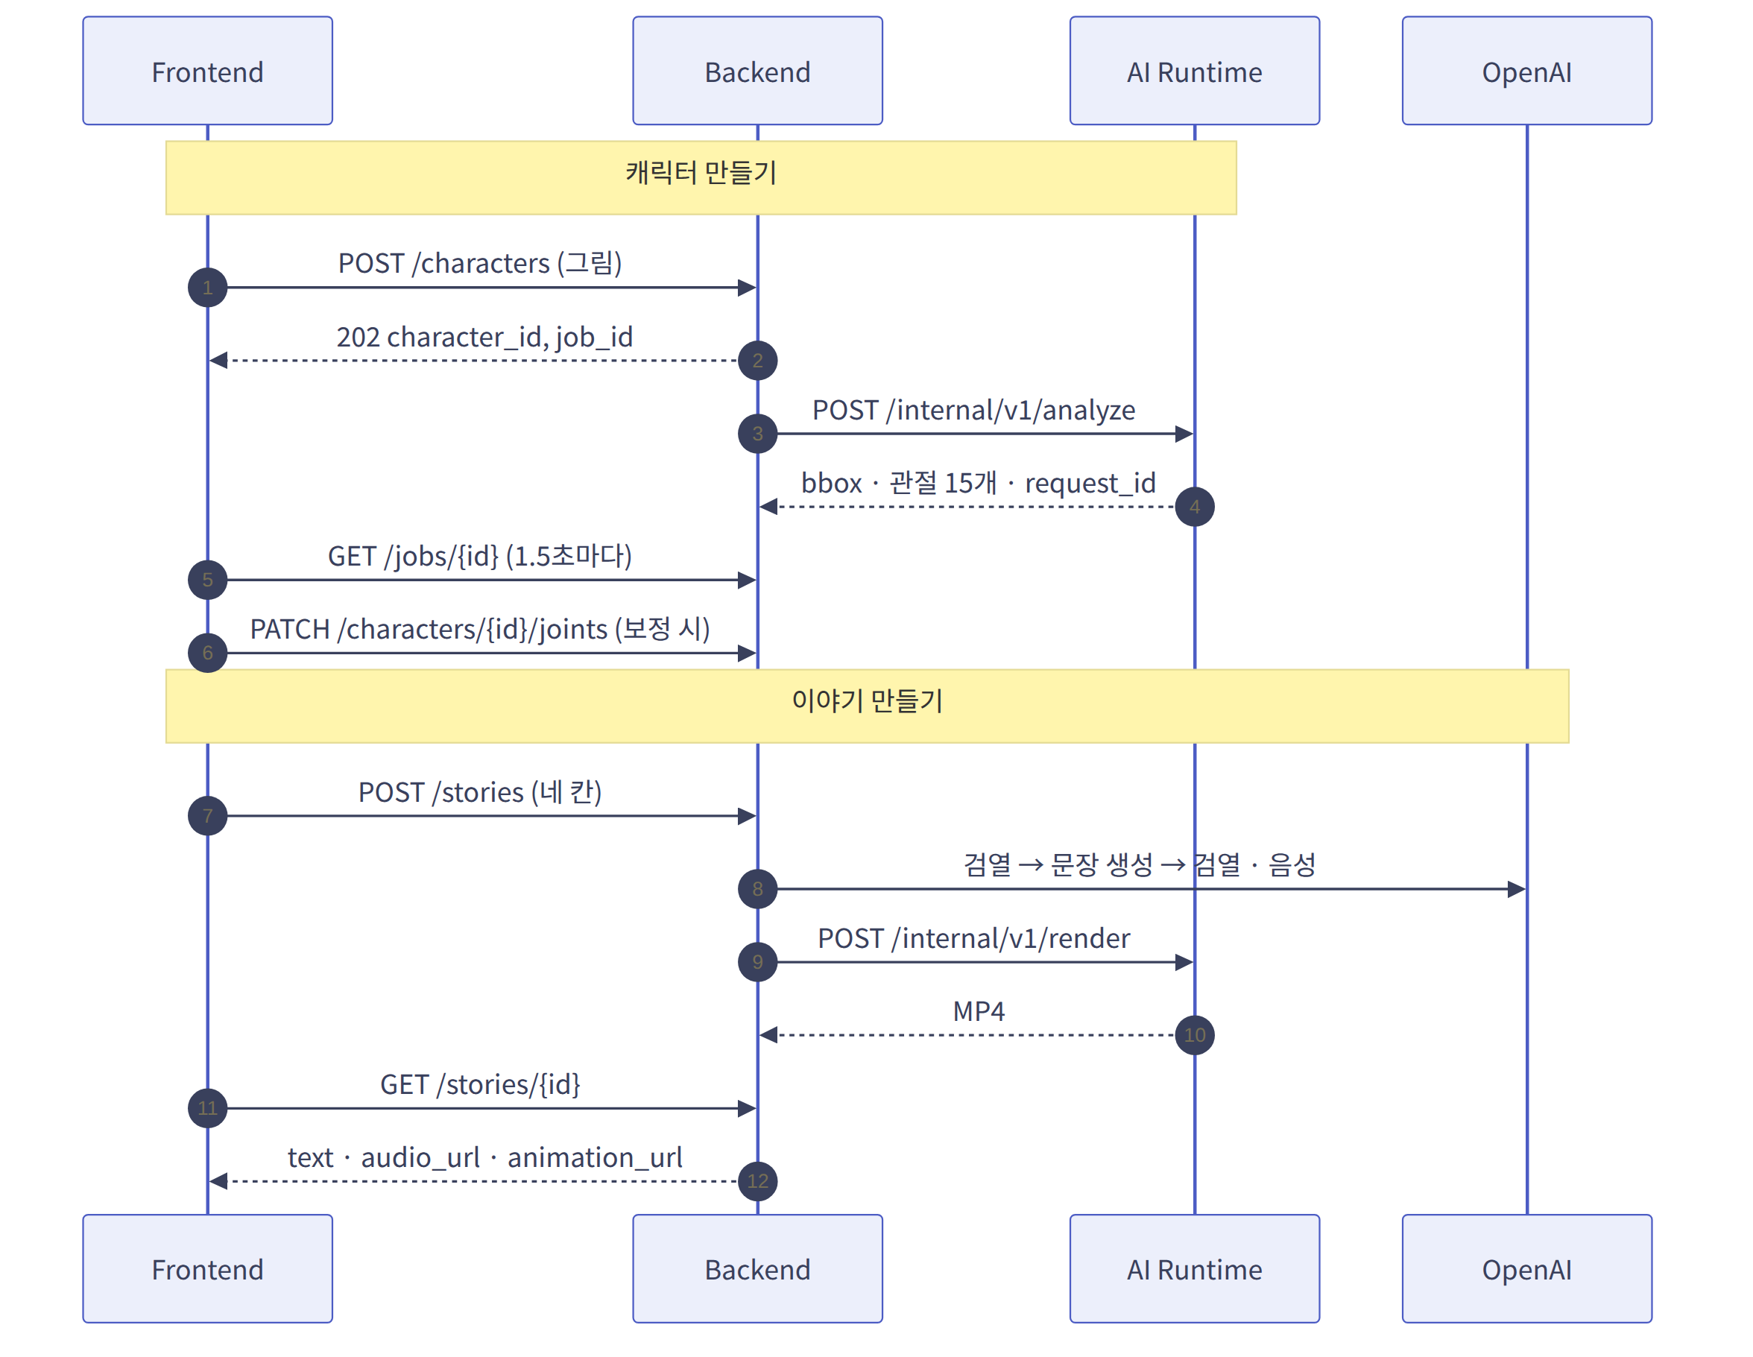
A1 AI Runtime · 김수정
PART C · ③ AI 실행 흐름
그림이 들어오면 AI가 처리해 돌려주는 흐름을 잡았습니다
10
개 서비스 흐름
캐릭터 만들기 · 이야기 만들기 등
1
왜 필요했나
요청이 Frontend · Backend를 거쳐 AI까지 갔다가 돌아오는 순서를 먼저 맞춰야, 네 영역이 같은 흐름으로 개발할 수 있었습니다
2
무엇을 했나
Meta Animated Drawings 구조 분석 · 활용 범위 협의 → Backend-AI · A1-A2 Pose 연동 방향 협의 → Flow Chart 작성
3
다음 개발에 어떻게 쓰이나
Flow 단계 그대로 /analyze · /render를 구현하고, 오류 처리도 단계별로 나눠서 합니다
“그림 한 장이 AI Runtime을 거쳐 다시 화면으로 돌아오기까지, 전체 흐름을 Flow Chart로 그렸습니다.”
서비스 Flow Chart · 구성 요소 사이의 주고받기
17
Notes:
저는 A1 AI Runtime을 맡았습니다. 먼저 Meta Animated Drawings가 어떤 구조로 그림을 움직이는지 분석하고, 우리 서비스에서 어디까지 쓸지 팀과 같이 정리했습니다. 그다음, 아이가 그림을 올리면 그 요청이 Frontend와 Backend를 지나 AI Runtime에서 처리되고, 결과가 다시 화면으로 돌아오기까지를 Flow Chart로 그렸습니다. 서비스 흐름은 모두 10개입니다. 캐릭터 만들기에서는 분석 요청과 관절 결과가, 이야기 만들기에서는 렌더 요청과 영상 결과가 오갑니다.

Slide 18
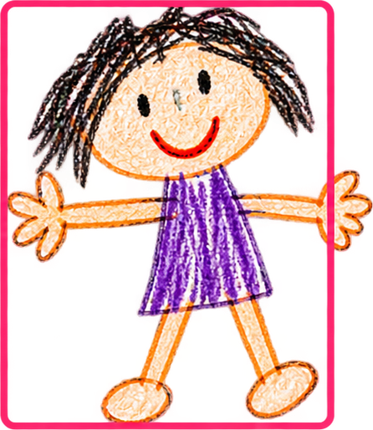
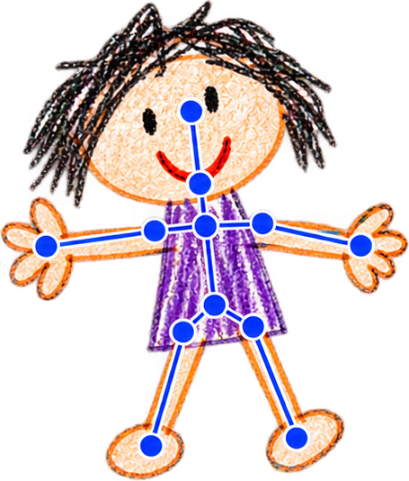
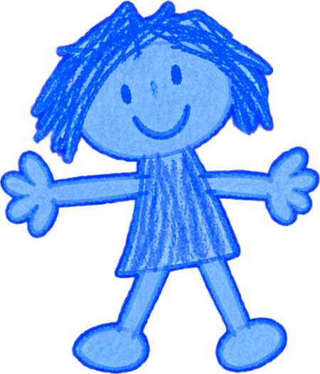
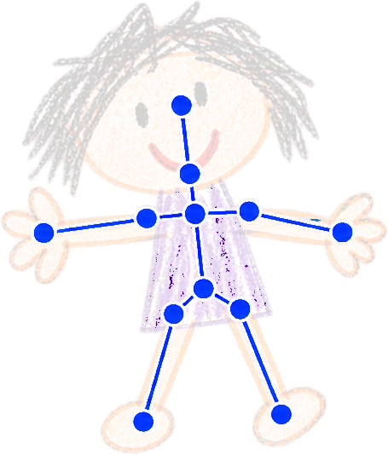
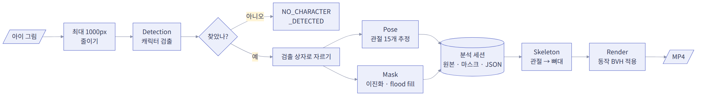
A1 AI Runtime · 김수정
PART C · ③ AI 실행 흐름 ②
AI Runtime Pipeline: 검출 → 관절 → 마스크 → 뼈대 → 렌더
›
›
›
›
›
▶
입력
Detection
Pose
Mask
Skeleton
Render
아이 그림 · 원본 그대로
검출 · 캐릭터 상자(bbox)
관절 · 관절 15개 추정
마스크 · 캐릭터 영역 분리
뼈대 · 관절 → 뼈대 연결
렌더 · 동작 적용 → MP4
예시 그림: Meta Animated Drawings 저장소 예제 char1 (MIT) — 단계 이해를 위한 예시
실제 설계한 analyze Flow
로컬 확인 (9/29) · 실제 모델
분석 3~5초 렌더 35~40초
화면 S-01 ~ S-11 흐름이 끝까지 동작
Backend ↔ AI
책임 범위
A2 연결
/health · /analyze · /render (내부 전용) · analyze → bbox · 관절 15개 · request_id, render → MP4
Meta 사전학습 모델(TorchServe)로 검출 · 관절, 팔이 몸에 붙은 그림도 뭉개지지 않게 순화 동작
포즈 모델은 교체 가능한 Adapter로 연결 — A2 모델이 평가에서 나을 때만 교체, 계약은 그대로
18
Notes:
AI Runtime 안에서는 이런 순서로 처리합니다. 그림 크기를 줄이고, 캐릭터를 찾고, 관절과 마스크를 만든 다음, 관절을 뼈대로 이어서 동작을 입히고 영상으로 렌더합니다. Backend와는 분석과 렌더, 이 두 가지 요청으로만 주고받고, AI 서버는 외부에 공개하지 않습니다. A2에서 학습 중인 포즈 모델은 Adapter로 바꿔 끼울 수 있게 해 뒀습니다. 평가에서 더 나을 때만 바꾸고, 바꿔도 다른 영역에는 영향이 없습니다. 9월 29일에는 로컬에서 실제 모델로 분석부터 렌더까지 돌아가는 걸 확인했습니다.

Slide 19
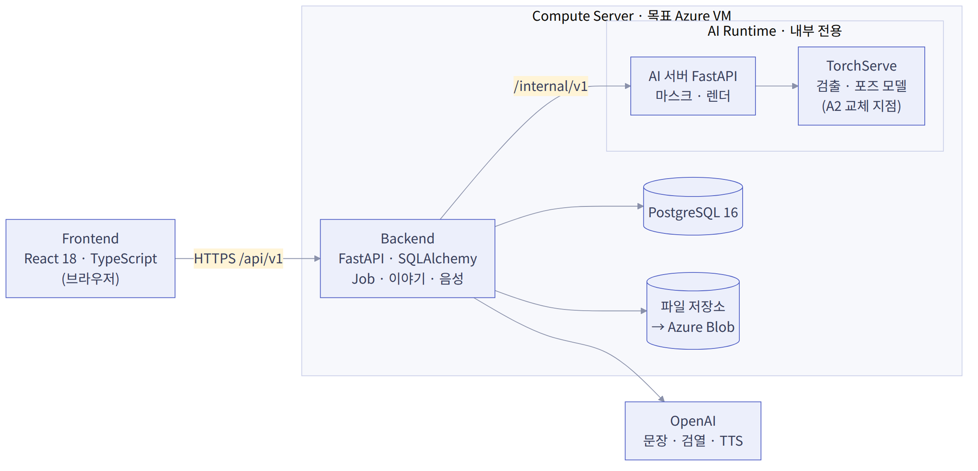
A2 Drawing Pose Model · 김민준
PART C · ④ AI 모델 학습 · 인프라
Frontend부터 AI 모델까지 전체 시스템 구조를 설계했습니다
시스템 아키텍처 v0.1 지금 로컬 → 목표 Azure
1
왜 필요했나
Frontend · Backend · AI · 모델을 어디에 두고 어떻게 연결할지가 나와야, 개발 환경과 배포 비용도 정할 수 있었습니다
2
무엇을 했나
A2 모델 방향 · Dataset · Joint 기준 협의 → 인프라 구성요소 분석 → 아키텍처 작성
3
다음 개발
VM 한 대에서 Backend · AI 컨테이너를 나누고 파일은 Blob에 → 소프트웨어 아키텍처 문서로
“브라우저 → 공개 API → 내부 AI 서버, 세 층으로 나눠 비용을 줄이고 분리하기 쉽게 했습니다.”
Frontend → Backend → AI Runtime → A2 Pose Model · DB · Blob Storage · Azure · Container · Repository
19
Notes:
저는 A2 Drawing Pose Model과 전체 인프라 구조를 맡았습니다. 먼저 서비스 구성 요소를 어디에 두고 어떻게 연결할지 시스템 아키텍처로 그렸습니다. 브라우저의 Frontend는 공개 API만 부르고, AI 서버는 Backend만 내부망으로 부르는 세 층 구조입니다. 배포는 Azure VM 한 대에서 Backend와 AI 컨테이너를 나누고, 그림과 결과물, 모델 파일은 Blob 저장소에 두는 걸 목표로 하고 있습니다. 저장소와 API 계약이 나뉘어 있어서, 나중에 서버를 분리하기도 어렵지 않습니다.

Slide 20
A2 Drawing Pose Model · 김민준
PART C · ④ AI 모델 학습 · 인프라 ②
아이 그림에 맞는 Pose Model을 직접 학습합니다
사전학습 모델은 팔이 몸에 붙었거나 비율이 독특한 아이 그림에서 관절을 잘못 짚을 때가 있어서, 그림 데이터로 모델을 따로 학습하고 있습니다
완료
완료
완료
진행 중
완료
다음 단계
Dataset
›
Preprocessing
›
15-Joint Mapping
›
Training
›
Validation
›
Evaluation
Amateur Drawings
확보 · 품질 검증
Annotation
전처리 Pipeline
원본 Annotation →
DrawTale 15-Joint
RTMPose 학습환경 ✓
Subset 학습 PoC
Train / Validation
분할 구축 ✓
전체 학습 · 평가
모델 후보 조사
MMPose
RTMPose
원본 그림 + Annotation
Amateur Drawings 형식
→
DrawTale 15-Joint
관절 이름 · 좌표 기준을 A1과 맞춤
교체 원칙
기존 모델보다 평가에서 나을 때만 A1 Runtime의 포즈 부분을 교체합니다. 그 전까지는 Meta 사전학습 모델을 사용합니다.
Joint Mapping 개념 예시 · 예시 그림: Meta 예제 char1 (MIT)
“사전학습 모델을 그대로 쓰는 데서 끝내지 않고, 그림 데이터로 직접 학습할 Dataset과 Training Pipeline을 만들고 있습니다.”
20
Notes:
Meta 사전학습 모델은 팔이 몸에 붙어 있거나 비율이 독특한 아이 그림에서 관절을 잘못 짚을 때가 있습니다. 그래서 그림 데이터에 맞는 포즈 모델을 직접 학습하고 있습니다. 지금까지 Dataset을 확보해서 품질을 확인했고, Annotation 전처리, DrawTale 기준 15개 관절로 바꾸는 작업, Train/Validation 분할까지 끝냈습니다. RTMPose 학습 환경도 만들어서, 일부 데이터로 학습 PoC를 돌리고 있습니다. 전체 학습과 평가는 다음 단계입니다. 가운데 그림은 관절 변환을 설명하려고 넣은 개념 예시입니다. (발표 전 실제 변환 결과나 loss 곡선이 있으면 이 자리에 캡처로 바꿔 주세요.)

Slide 21

PART D · 지금까지의 결과
10월 2일 기준, 여기까지 만들었습니다
사용자 경험
시스템 처리
화면설계서 · 사용자 Flow
Flow Chart
처음의 한 문장
“아이의 그림을
움직이고 이야기로
만들어 보자.”
서비스 기능
AI Runtime
기능정의서 v0.1
Detection → Pose → Mask → Skeleton → Render
Backend
AI Model
Service · Public API · DB 구조
전체 구조
Dataset → Preprocessing → Training → Evaluation
시스템 아키텍처 v0.1
육도현
서민지
김수정
김민준
한 문장 → 7개의 실제 설계 산출물
21
Notes:
처음에는 ‘아이의 그림을 움직이고 이야기로 만들어 보자’는 한 문장뿐이었습니다. 한 달 동안 이걸 사용자 경험, 서비스 기능, Backend, 시스템 처리, AI Runtime, AI 모델, 전체 구조, 이렇게 일곱 개 설계 산출물로 나눠 만들었습니다. 색은 각 산출물을 맡은 팀원입니다.

Slide 22

PART D · 다음 단계
이제 각자 만든 부분을 실제로 연결합니다
Frontend
화면 구현
›
API 연결
›
Joint Overlay
›
Joint 보정
›
Story · Animation UI
Backend
FastAPI 구현
›
DB 구축
›
Character · Story API
›
AI Runtime 연동
A1 AI Runtime
실행환경 구축
›
Analyze Pipeline
›
Skeleton · Render
›
A2 Model Adapter
A2 Model
전체 Dataset 학습
›
Evaluation
›
Model 개선
›
A1 Runtime 통합
아이가 그리고, AI가 움직이고,
아이의 선택으로 이야기가 자랍니다.
아이의 그림을 바꾸지 않고, 이야기를 시작합니다.
22
Notes:
이제 각자 만든 부분을 실제로 연결하는 단계입니다. Frontend는 화면 구현과 관절 보정, Backend는 FastAPI와 DB, A1은 분석·렌더 파이프라인과 Adapter, A2는 전체 데이터 학습과 평가를 진행합니다. 저희가 만들고 싶은 건 결국 이겁니다. 아이가 그리고, AI가 움직이고, 아이의 선택으로 이야기가 자랍니다. DrawTale은 아이의 그림을 바꾸지 않고, 이야기를 시작합니다. 감사합니다.

Slide 23
BACKUP · Q&A용 · 최종 제출 문서 계획
최종 제출까지 문서 세 개를 더 만듭니다
ERD
AI 아키텍처
소프트웨어 아키텍처
서민지
김수정 주담당 · 김민준 협업
김민준 · 전원 검토
WBS 위치 · 설계 › DB 구조 설계 다음
WBS 위치 · 설계 › AI Runtime Pipeline 설계 다음
WBS 위치 · 설계 › 시스템 아키텍처 다음
Character · Story · Selection · Job Entity 정의
PK / FK · Relationship · Cardinality
API ↔ DB Entity Mapping 검토
Detection · Pose · Mask · Skeleton · Render 모듈
A1 Runtime ↔ A2 Pose Model · Adapter 구조
AI Input / Output · Backend Internal API
FE · BE · AI Runtime · A2 모듈 구조와 책임
Component Interface · 모듈 Dependency
Backend Service Layer · 기술 스택 · 실행 구조
지금 DB 구조를 개발에 바로 쓸 수 있는 ERD로 정리
Flow Chart는 처리 순서, AI 아키텍처는 구성 요소와 연결
시스템 = 어디에 배치되나, 소프트웨어 = 모듈이 어떻게 나뉘고 호출되나
담당자
중간 산출물 (10/2)
최종 추가 산출물
육도현
화면설계서
화면설계서 현행화 · Frontend 구조
AI 아키텍처의 A2 부분은 김민준이 제공하고 김수정이 통합합니다. 소프트웨어 아키텍처는 영역별로 육도현 · 서민지 · 김수정이 검토합니다.
서민지
기능정의서
ERD · API / Backend 설계 현행화
김수정
Flow Chart
AI 아키텍처
김민준
시스템 아키텍처
소프트웨어 아키텍처
23
Notes:
지금까지 만든 화면설계서, 기능정의서, Flow Chart, 시스템 아키텍처를 바탕으로, 최종 제출 전까지 문서 세 개를 더 만듭니다. ERD는 DB 구조를 개발에 바로 쓸 수 있게 정리하고, AI 아키텍처는 AI 내부 구성 요소가 어떻게 연결되는지, 소프트웨어 아키텍처는 코드 모듈이 어떻게 나뉘고 서로 부르는지를 다룹니다. 시스템 아키텍처와 소프트웨어 아키텍처는 내용이 겹치지 않게 나눠서 씁니다.

Slide 24
참고 자료 · 설계 문서와 출처
설계 문서와 조사 출처는 GitHub에 모두 올려 두었습니다
설계 문서 · GitHub
배경조사 출처
github.com/seominji58/drawtale-pt_docs
문서 이름을 누르면 GitHub 페이지로 바로 넘어갑니다
[1] 김초은 · 임해영 · 김초영 (2023). 경계선 지적지능 아동청소년 자녀를 둔 어머니 양육 경험에 관한 연구. 한국가족복지학 70(1)
[2] 교육부 · 한국교육과정평가원 초등 경계선 지능 학생 실태조사 (2024.6, 백승아 의원실 공개) — MTN 보도
[3] 임희진 · 구자경 (2019). 경계선 지능 자녀를 둔 어머니가 양육과정에서 경험한 어려움과 대처에 관한 내러티브 탐구. 독서치료연구 11(1)
[4] Pitri & Michaelidou (2025). The contribution of narrative drawing in early literacy. Frontiers in Education 10
[5] CAST (2024). UDL Guidelines 3.0 — 5.1 Use multiple media for communication
[6] Smith et al. (2023). A Method for Animating Children's Drawings of the Human Figure. ACM TOG 42(3)
[7] Meta AI (2023.4.13). Animated Drawings 데이터셋 · 코드 공개
[8] Drawings Alive 공식 사이트
[9] Drawalive 공식 사이트
01 시스템 아키텍처 01-system-architecture.md
02 기능 정의서 02-feature-spec.md
03 플로우차트 03-flowchart.md
04 화면 설계서 v0.3 04-screen-spec.md
PT 중간 발표 자료 presentation/
24
Notes:
마지막으로, 오늘 보여드린 설계 문서와 배경조사 출처는 모두 GitHub 저장소에 올려 두었습니다. 시스템 아키텍처, 기능 정의서, 플로우차트, 화면 설계서는 이름을 누르면 바로 열리고, 오른쪽 출처도 각각 원문으로 연결됩니다.

